Slide 1
স্বাগতম

Slide 2
পরিচিতি
শিক্ষক পরিচিতি
নাজনীন নাহার
করিশা উচ্চ বিদ্যালয়
মোহনপুর রাজশাহী।
ফোন:০১৭২৪২৪৬৯২৪
Email:nazninnahar17@gmail.com
পাঠ পরিচিতি
পাঠ শিরোনাম:পাখি
লেখক:লীলা মজুমদার
শ্রেণি:সপ্তম

Slide 3
ছবিতে কি দেখতে পাচ্ছো?

Slide 4
আজকের পাঠ
পাখি
লীলা মজুমদার

Slide 5
শিখনফল
আজকের পাঠ শেষে শিক্ষার্থীরা যা অর্জন করবে
১.লীলা মজুমদার সম্পর্কে বলতে পারবে।
২.পাখি গল্পটি শুদ্ধ উচ্চারণে পড়তে পারবে।
৩.পাখি গল্পটির অন্তর্গত অজানা শব্দের অর্থ বলতে পারবে।
৪.পাখি গল্পটির মুল বক্তব্য ব্যাখা করতে পারবে।

Slide 6
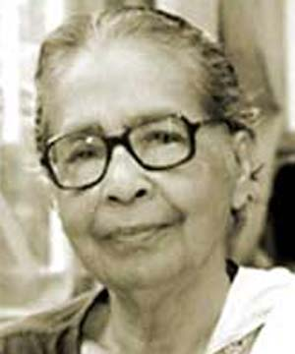
লেখক পরিচিতি
জন্ম
১৯০৮ সালে কলকাতায়
মৃত্যু
২০০৭
সালে
তিনি শিশু সাহিত্যিক উপেন্দ্রকিশোর রায় চৌধুরীর ভাইঝি
বিখ্যাত লেখা:হলদে পাখির পালক,দিনদুপুরে,বদ্যিনাথের বড়ি ইত্যাদি

Slide 7
আদর্শ পাঠ
ডান পাটা মাটি থেকে এক বিঘত ওঠে……………………………ওমা বলিসনি কেন আমিও যে পাখি ভালোবাসি।

Slide 8
নিরব পাঠ

Slide 9
শব্দার্থ
এক ছড়া
একগুচ্ছ
বিঘত
আধাহাত পরিমাণ
মগডাল
উপরের ডাল
শোরগোল
চিৎকার,চেচাঁমেচি

Slide 10
একক কাজ
বিঘত,মগডাল,শোরগোল…………
…শব্দের অর্থ সহ বাক্য রচনা
কর।

Slide 11
পাখি গল্পের মুল বক্তব্য
১.’পাখি’ গল্পটি লীলা মজুমদারের ‘চিরকালের সেবা’ গল্প সংকলন থেকে সংগ্রহ করা হয়েছে।
২.গল্পে অসুস্থ কুকুকে নিয়ে তার পরিবারের সবাই চিন্তিত।
৩.কুমুর দ্রুত সুস্থতার জন্য সোনাঝুরিতে তার দিম্মার বাড়িতে রেখে আসা হয়।
৪.কুমুর দিম্মার বাড়িতে লাটু নামের এক কিশোর তাকে সাহায্য করে।
৫.দিম্মার বাড়িতে থাকাকালীন কুমু একটি আহত বুনোহাস পায়।
৬.লাটুর সহযোগীতায় কুমু ধীরে ধীরে পাখিটিকে সুস্থ করে তোলে।
৭.পাখিটিকে সুস্থ করার মাধ্যমে কুমু নিজে সুস্থ হওয়ার অনুপ্রেরনা পায় এবং ধীরে ধীরে সুস্থ হতে থাকে।
৮.গল্পটিতে একটি পাখির প্রতি কুমু এবং লাটুর অকৃত্রিম ভালবাসার বহি:প্রকাশ ঘটেছে।

Slide 12
জোড়ায় কাজ
আহত পাখিটিকে বাচাতে কুমু কি
কি করেছিল উল্লেখ কর ।

Slide 13
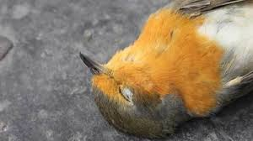
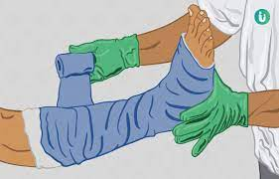
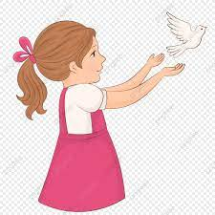
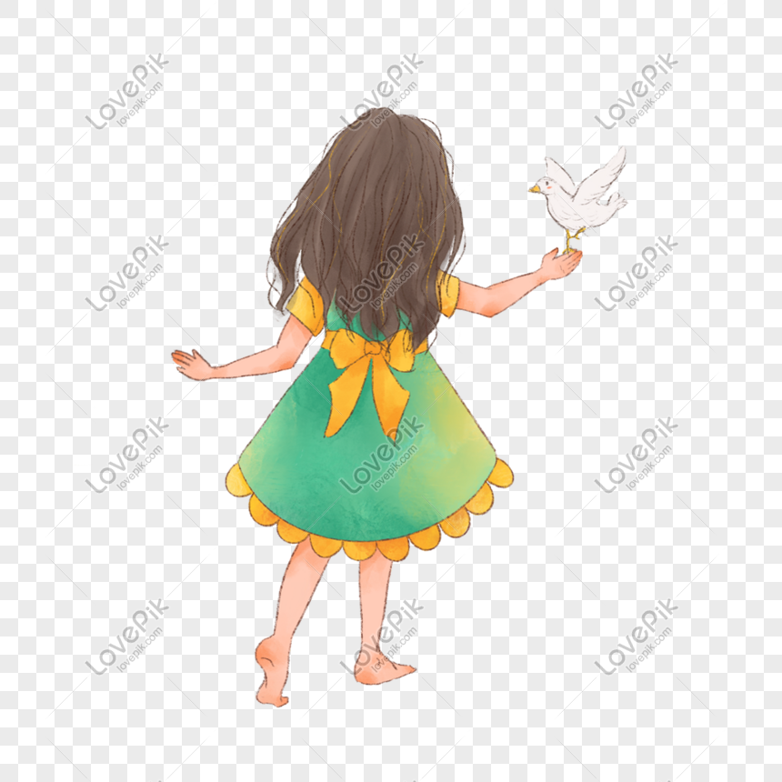
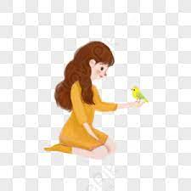
চিত্র

Slide 14
দলীয় কাজ
আহত পাখিটিকে সুস্থ
করে তোলার মাধ্যমে কুমু
কিভাবে নিজেকে সুস্থ করে তোলার অনুপ্রেরণা
পেয়েছিল বর্ননা কর।

Slide 15
মূল্যায়ন
১.পাখি গল্পটি লীলা মজুমদারের কোন গ্রন্থ থেকে সংকলন করা হয়েছে?
২.বিঘত শব্দের অর্থ কি?
৩.কুমুর দিম্মার বাড়ি কোথায়?

Slide 16
বাড়ির কাজ
তোমার পছন্দের যে কোন একটি পাখি সম্পর্কে ১০ টি বাক্য লিখ।

Slide 17
ধন্যবাদ

